Slide 1
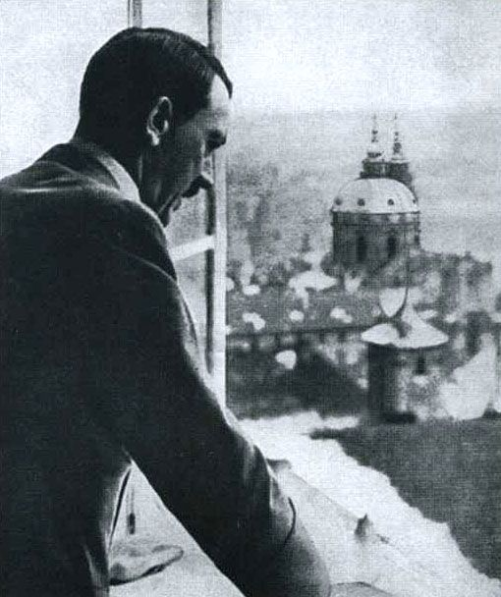
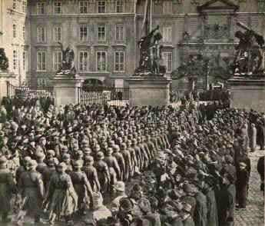
Mnichov a II. republika
L24 Zdroje obrázků a videa: internet

Slide 2
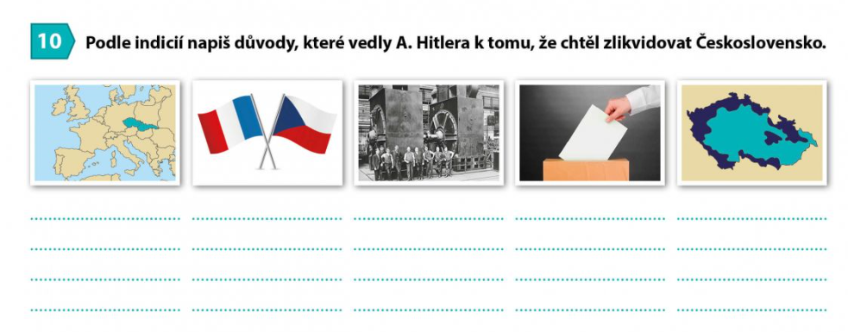

Slide 3
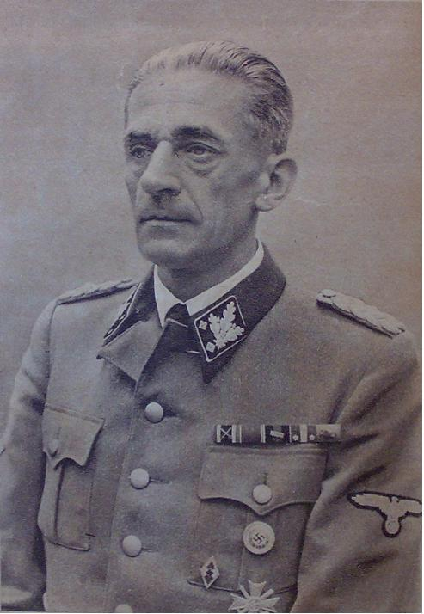
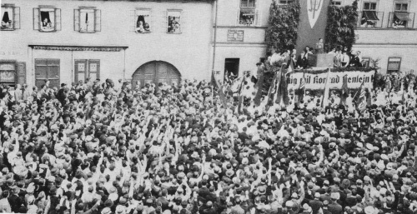
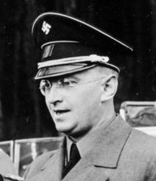
Německá menšina
Němci od začátku proti ČSR
3 mil. Němců nejvíce v pohraničí = Sudety
Po nástupu Hitlera k moci (1933) se stupňuje aktivita Němců v Sudetech
1933 - vzniká Sudetoněmecká strana (SdP) – Konrad Henlein, K. H. Frank

Slide 4

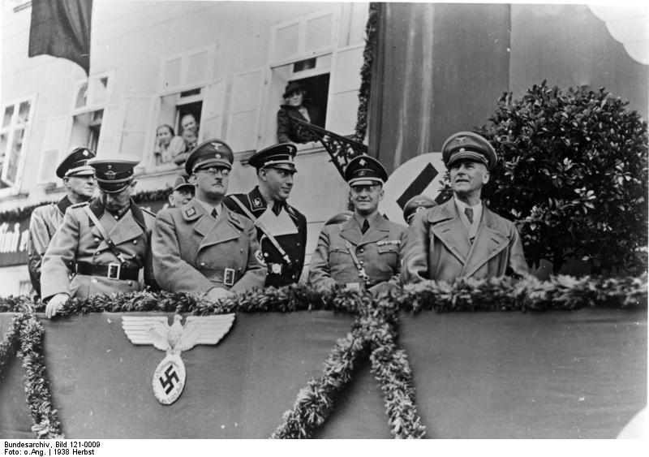

Německá menšina
SdP pohltí ostatní německé strany
Henlein spolupracuje s Hitlerem
Nordická lest – taktika kladení nesplnitelných požadavků a přenesení problému na mezinárodní úroveň
Henlein a Hitler nechtějí připojení Sudet k Třetí říši, ale zničení ČSR!

Slide 5
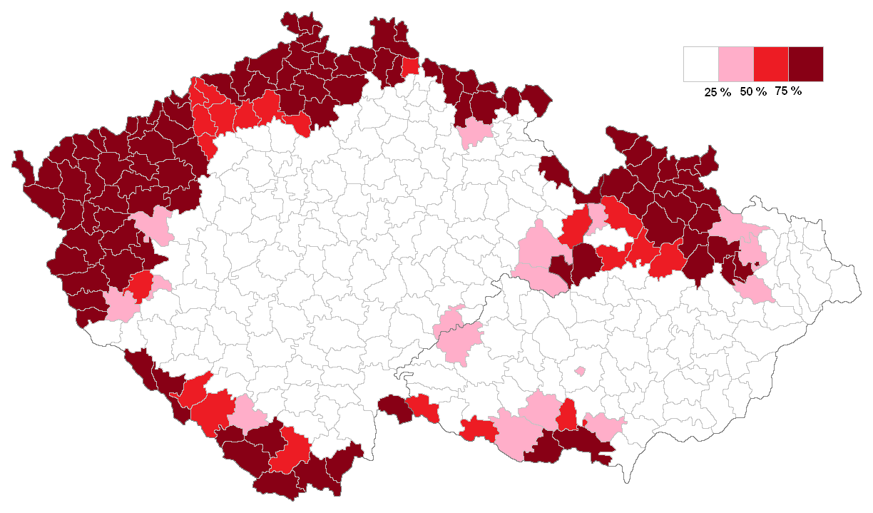

Slide 6
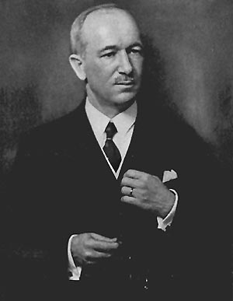
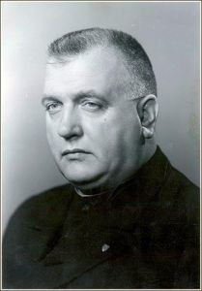
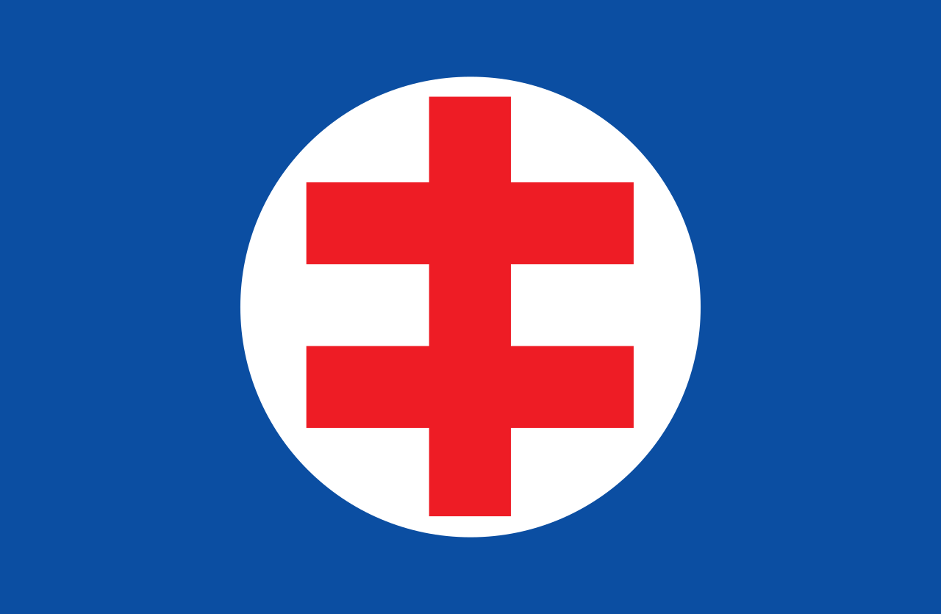
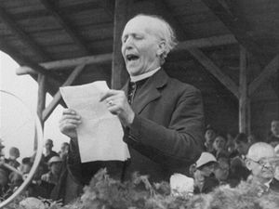
Republika v ohrožení
1935 – TGM abdikuje → Edvard Beneš zvolen prezidentem po velkém boji
1935 – parlamentní volby – SdP získává největší počet hlasů!
Slovensko – Hlinkovci (HSLS) rozpoutávají protičeské nálady a vedou kampaň za autonomii

Slide 7
Vnější hrozby
Nacisté v Německu
Anšlus Rakouska
Vnitřní hrozby
SdP a Henlein
HSLS
Nezájem VB a FRA
Rozštěpená politická scéna

Slide 8
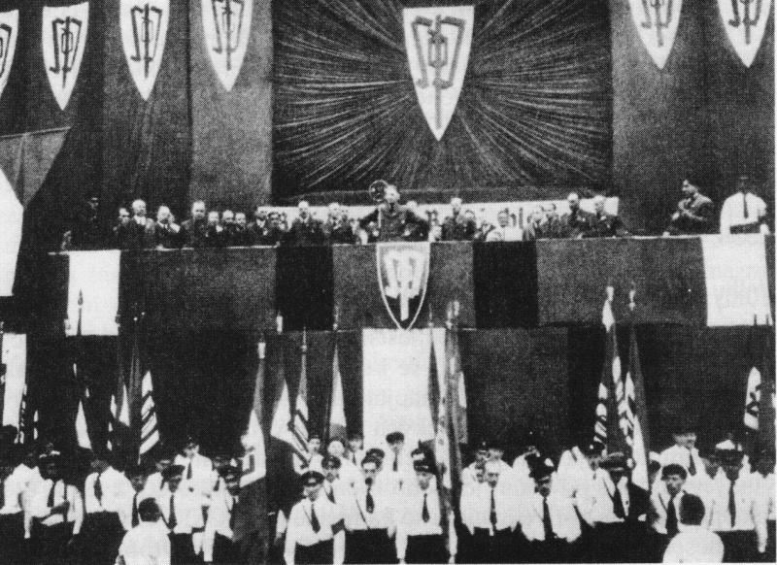
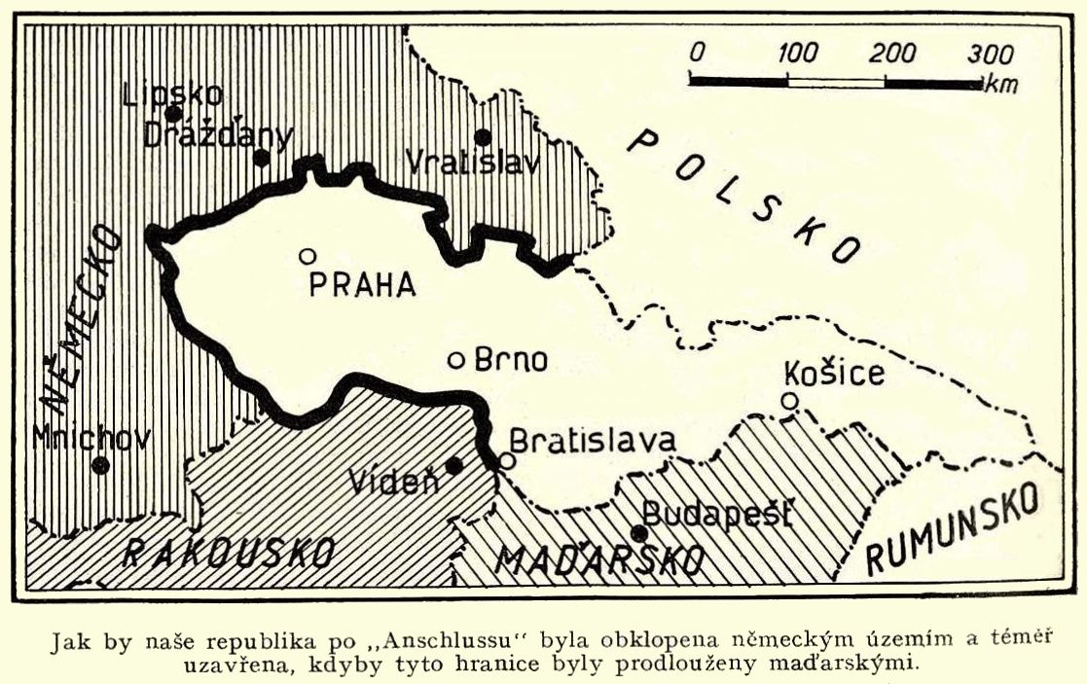
Karlovarský program 1938
20. 2. – Hitler prohlásil, že bude chránit Němce v Rakousku a ČSR
13. 3. – anšlus (připojení) Rakouska – formální protesty velmocí
28. 3. – setkání Henleina s Hitlerem: „Musíme tedy požadovat vždy tolik, abychom nemohli být nikdy uspokojeni.“
21. 4. – wehrmacht rozpracovává plán na vojenské zničení ČSR = Fall Grün
24. 4. – Henlein v Karlových Varech přednáší 8 požadavků SdP – neslučitelné s další existencí ČSR!

Slide 9
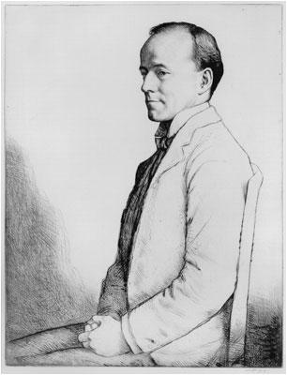
Cesta k Mnichovu
19. 5 . – mobilizace čs. armády v reakci na údajný pohyb wehrmachtu směrem k ČSR
30. 5. – Hitler vydává podrobné pokyny k útoku na ČSR
V a VI – SdP získává 90% v obecních volbách
30. 6. – ČSR schválilo „národnostní status“, který byl velkým ústupkem SdP, ale SdP ho odmítla
3. 8. – britský lord W. Runciman zahájil misi v ČSR k usmíření Čechů a Němců, ale SdP odmítla všechny kompromisní návrhy
5. 9. – ČSR přijala většinu karlovarských požadavků, s čímž souhlasil Runciman i část umírněných SdP!
7. 9. – po Hitlerově zásahu Henlein končí jednání s ČSR

Slide 10
Před Mnichovem
12. 9. – Hitlerův projev v Norimberku spustí povstání Němců v Sudetech
13. 9. – ČSR vyhlašuje stanné právo (= mimořádný stav omezující některá občanská práva, zrychlující a zpřísňující trestání)
Povstání potlačeno armádou a četnictvem, ale několik mrtvých včetně civilistů, vůdci SdP uprchli do Třetí říše
15. 9. – Beneš oznamuje Francii, že je ochoten vzdát se částí pohraničí, Hitler na schůzce s N. Chamberlainem (UK) žádá celé pohraničí
16. 9. – vydán zatykač na Henleina a Franka, zakázána SdP
17. 9. – Henlein organizuje Sudetoněmecké Freicorps (= ozbrojené síly) –střety v pohraničí
19. 9. – UK a FRA oficiálně navrhly ČSR odstoupení pohraničí s více jak 50% Němci – ČSR odmítlo
SD - Mobilizace 23. 10.

Slide 11
Mnichovská krize
21. 9. – UK a FRA dávají ČSR ultimátum
22. 9. – generální stávka v ČSR a pád vlády
22. 9. – Hitler žádá navíc splnění územních požadavků Polska a Maďarska
23. 9. – vyhlášena mobilizace, v pohraničí pokračují boje, mobilizuje i FRA a SSSR ujišťuje ČSR, že pokud nám pomůže FRA, jsou připraveni nám pomoci také
25. 9. – ČSR odmítá Hitlerovy požadavky a FRA oznamuje, že ČSR pomůže v případě napadení
27. 9. – Hitler dává Chamberlainovi (UK) ultimátum, aby jeho požadavky byly splněny do 28. 9. do 14:00, jinak dojde k anšlusu ČSR
28. 9. – Chamberlain ujišťuje Hitlera, že může vše dostat i bez války a žádá Mussoliniho (IT) o zprostředkování schůzky

Slide 12
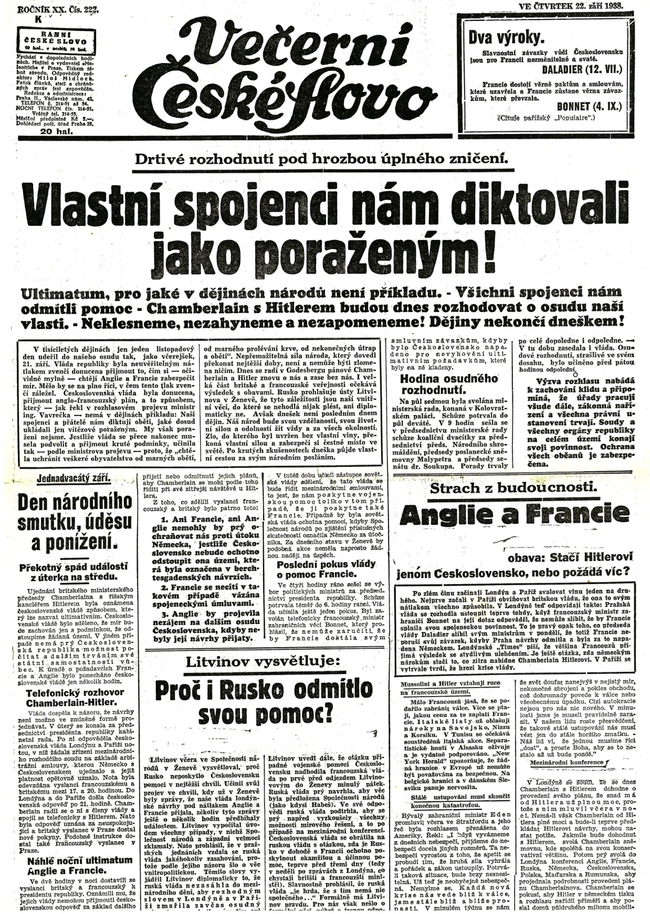

Slide 13
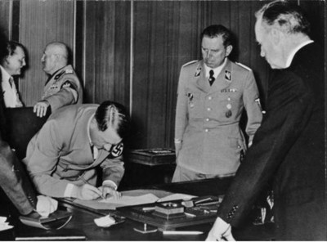
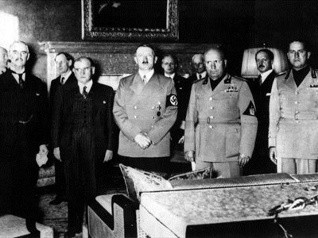
Mnichovská konference
Hitler k Mussolinimu: „Současné Československo je třeba zlikvidovat, protože má k dispozici čtyřicet divizí a svazuje mi ruce vůči Francii.“
29. / 30. 9. ČSR odstoupí Třetí říši území s více jak 50% něm. obyvatel – bez přítomnosti ČSR
ČSR obdrželo jako ultimátum – vláda přijala
Začíná obsazování Sudet, Polsko zabere Těšínsko, Maďarsko jižní Slovensko a Podkarpatskou Rus
ČSR ztratilo 1/3 území a 1/3 obyvatel
Zpřetrhány dopravní tepny, znemožněna obrana
5. 10. – Beneš abdikuje a odletí do VB, konec „I. republiky“

Slide 14
Adolf Hitler
Německo
Nevile Chamberlain
Británie
Eduard Daladier
Francie
Benito Mussolini
Itálie

Slide 15
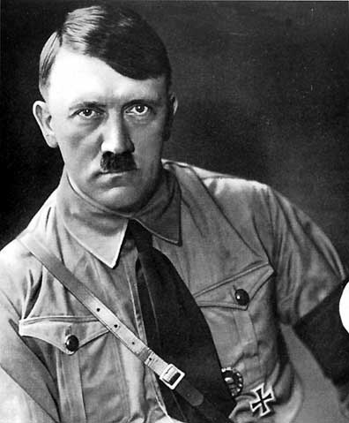
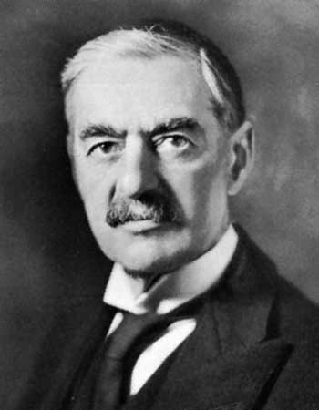
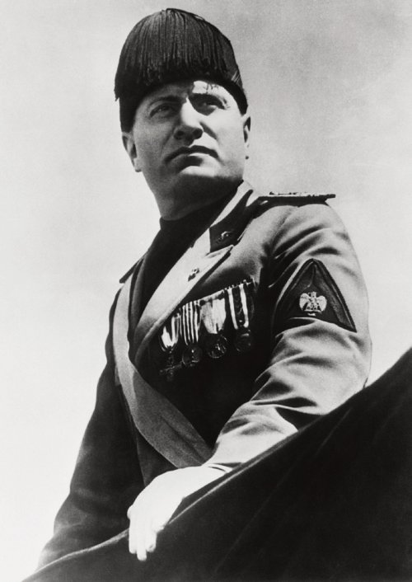
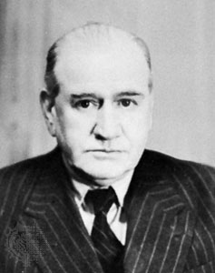

Slide 16
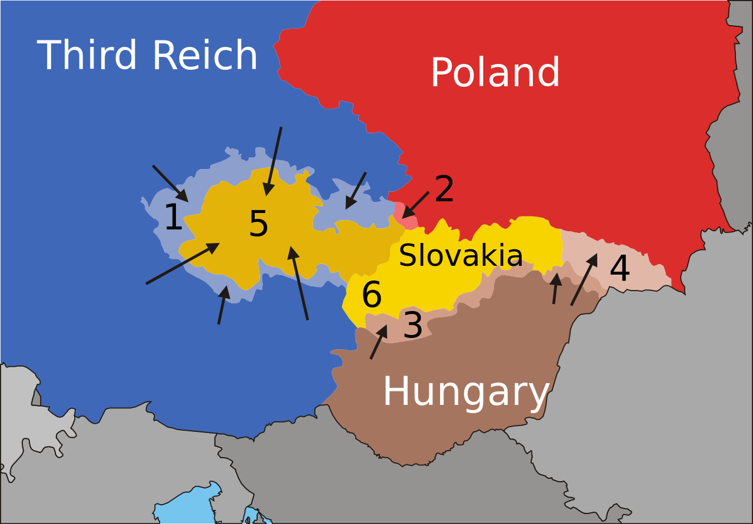

Slide 17
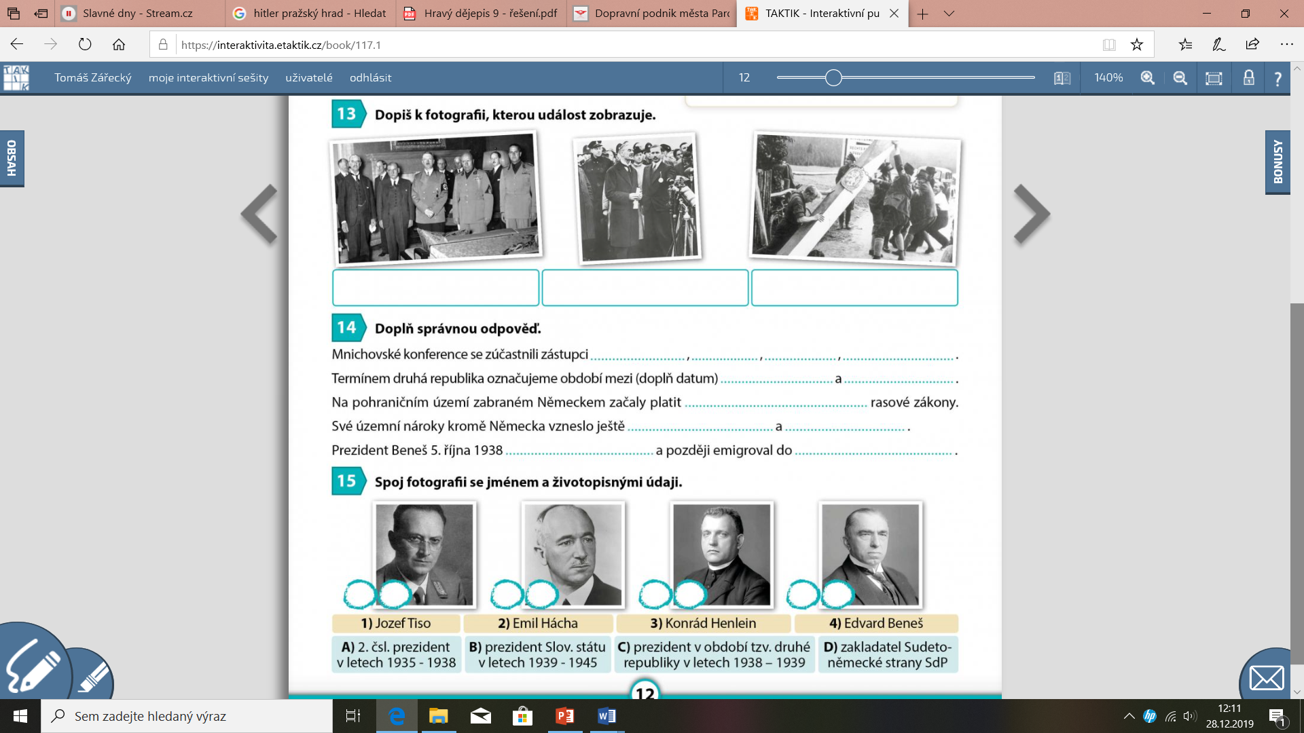

Slide 18
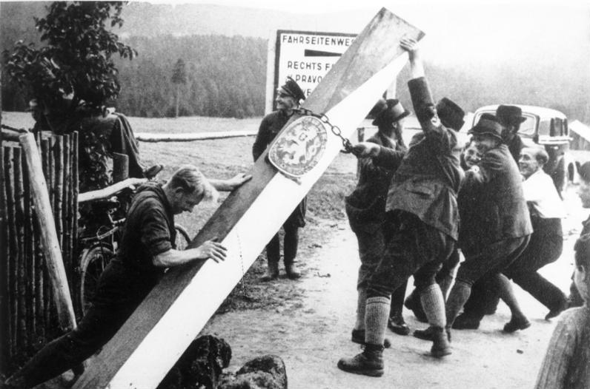
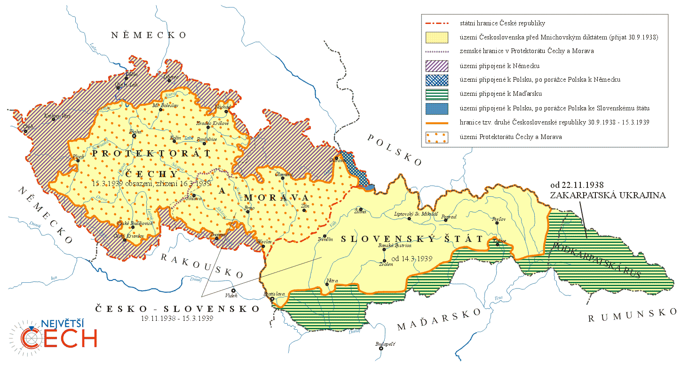
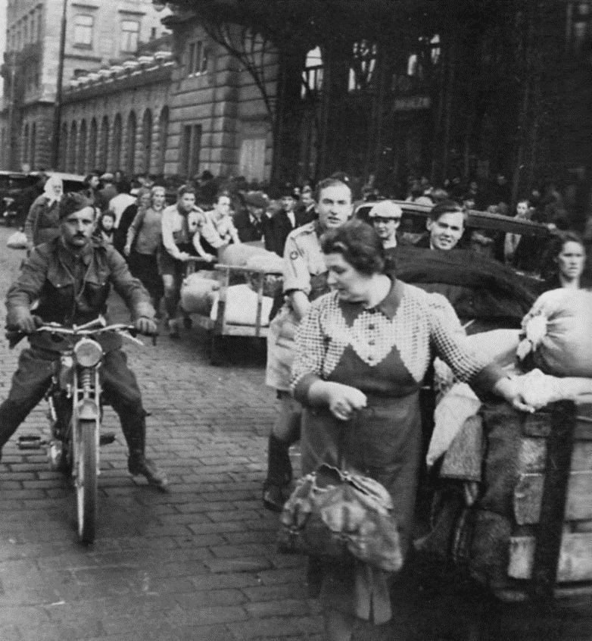
ČSR – II. republika
29./30. 9. 1938 – mnichovská dohoda
16. 3. 1939 – vyhlášení Protektorátu Čechy a Morava

Slide 19
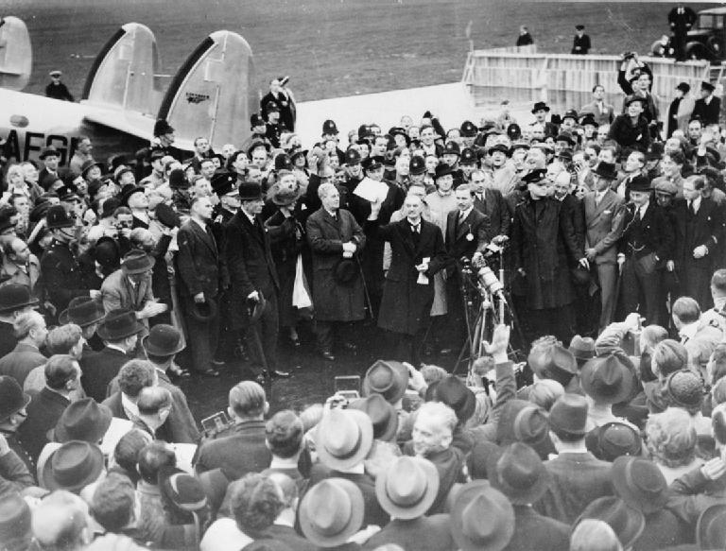
Důsledky mnichovské dohody
Územní → ztráta 1/3 území a obyvatel
Ekonomické → ztráta surovin, podniků…
Politické → rozpad demokratického systému, ztráta důvěry
Vojenské → znemožněna budoucí obrana, demoralizace armády
Morální → apatie, zklamání, agrese… v celé společnosti

Slide 20
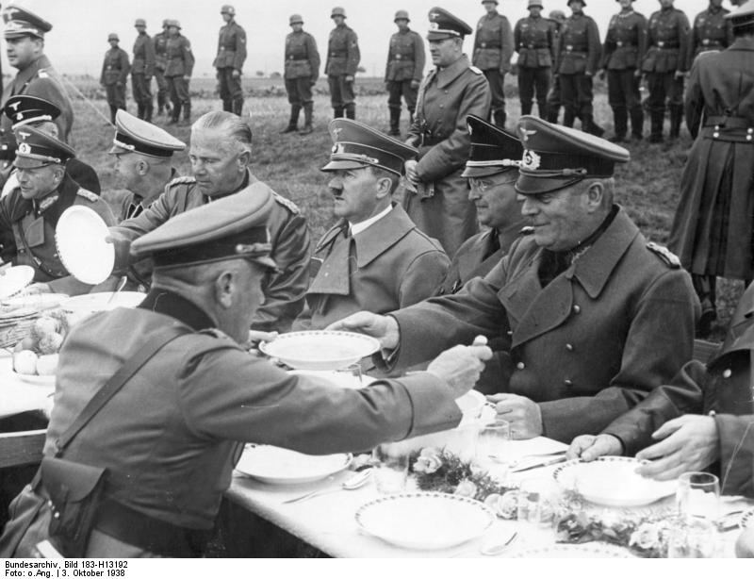
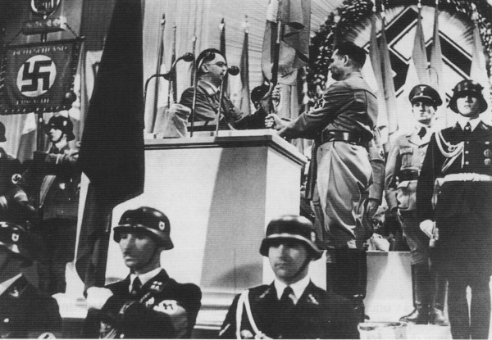
Sudetoněmecká župa
Sudety součástí Třetí říše → sudetoněmecká župa
Němci – občané Třetí říše
Češi – nucený odchod x cizinci
SdP součástí NSDAP
Platí zde norimberské rasové zákony

Slide 21
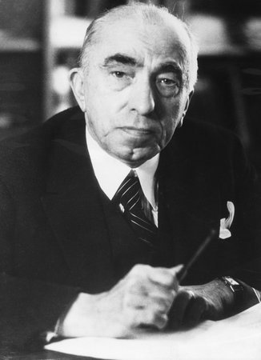
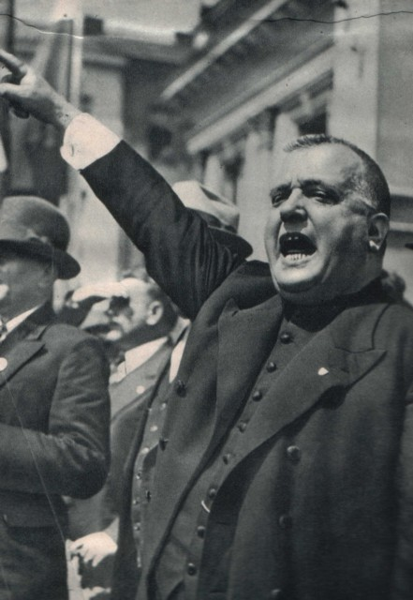
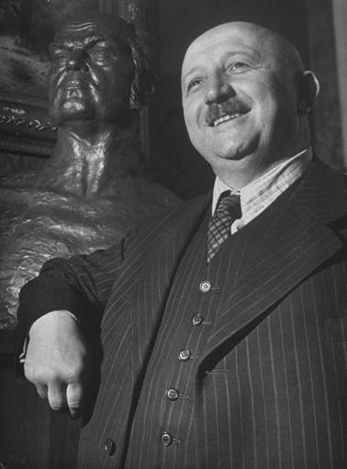
Rozpad politického systému
6. 10. – Hlinkovci (HSLS) vyhlašují jednostranně autonomii Slovenska: Jozef Tiso – premiér
Česko-Slovenská republika
Útoky na Beneše a představitele I. republiky (Karel Čapek…)
Emil Hácha – prezident
Pouze 2 strany:
  Strana národní jednoty – pravice
  Národní strana práce – levice
Rudolf Beran (premiér) → zmocňovací zákon
Vládní nařízení = zákon
Posun k autokratickému režimu

Slide 22
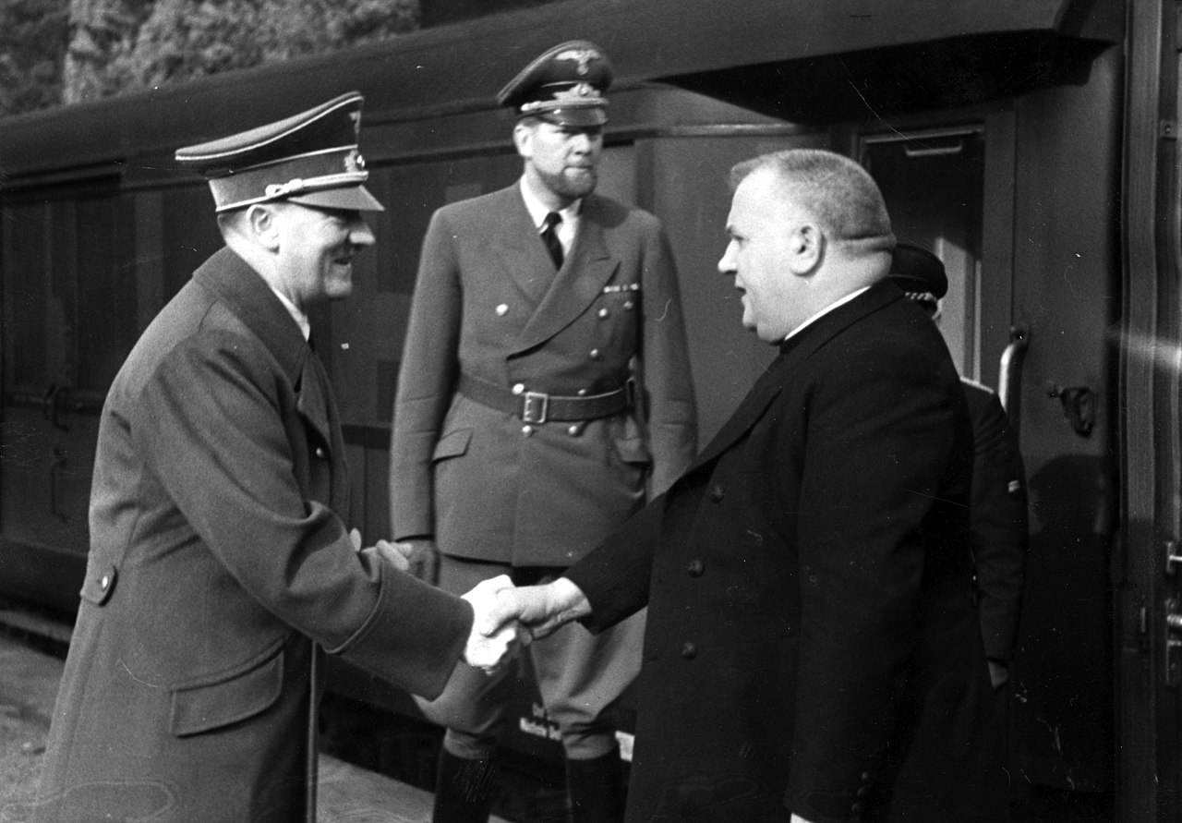
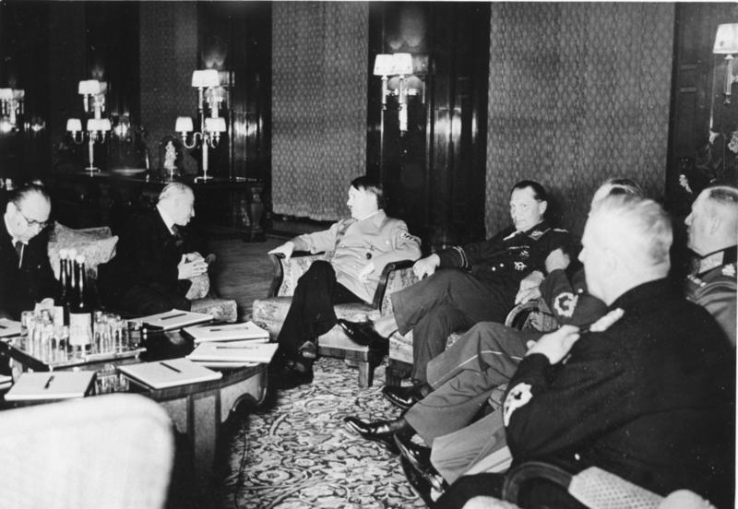
Zánik Č-SR
14. 3. 1939 – po domluvě Tisa s Hitlerem vyhlásí Slovensko vlastní stát (satelit Třetí říše) – Tiso prezidentem
15. 3. 1939 – Hácha po nátlaku v Berlíně souhlasí s vojenským obsazením zbytku českých zemí
16. 3. 1939 – Hitlerovým výnosem vytvořen Protektorát Čechy a Morava

Slide 23
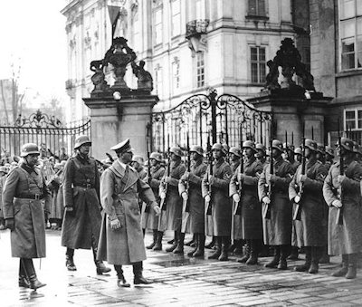
Obrovský problém do „budoucna“ – z právního hlediska mnichovská dohoda a vytvoření Protektorátu bylo v daný okamžik v pořádku – exilová vláda v Londýně bude muset za války podniknout „něco“, aby poválečná revize šla ne pouze k 1. 9. 1939, ale až k Mnichovu!

